Slide 1
  LİNUX NEDİR?
  Türker GÜLÜM
  Linux Kullanıcıları Derneği
  3 Aralık 2006

Slide 2
Özgür / Açık Kaynak Kodlu
Yazılım Nedir?
Felsefe
  Kapalı Kaynak Kodu:
  Gelişim, kapalı kapılar ardında oluşur ve herkes sadece “bitmiş” sonuçları görür.
  Açık Kaynak Kodu:
  Düşünce üretme süreci herkese açıktır. Düşünce başından itibaren test edilmek üzere diğerlerine dağıtılır.

Slide 3
Özgür / Açık Kaynak Kodlu
Yazılım Nedir?
Kavramlar
  GNU (GNU is Not Unix) 1983
  GPL – Genel Kamu Lisansı
  Copyleft
  Lisanslar.... GPL (General Public License), LGPL (Lesser GPL), BSD (Berkeley Software Distribution), CDDL (Common Development and Distribution License), Apache Lisansı

Slide 4
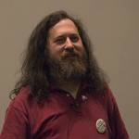
Özgür / Açık Kaynak Kodlu
Yazılım Nedir?
Richard Stallman
    “Özgür Yazılım Kullanmayı Hak Ediyorsunuz”

Slide 5
Özgür / Açık Kaynak Kodlu
Yazılım Nedir?
Yazılımı kendi gereksinimlerinize göre;
- çalıştırma
- paylaşabilme
- değiştirebilme
- değiştirdiğiniz halini tekrar paylaşabilme

Slide 6
Ö/AKK Yazılım Bedava mıdır?
“Free” <> “Bedava”
Her zaman ücretsiz değil!!!!
Serbest dağıtılabilir....
Kullanma, Paylaşma, Değiştirme ve
Değişmiş Halini Paylaşma

Slide 7
Ö/AKK Yazılım Yetersiz midir?
Ucuz Etin Yahnisi Kötü Olur (mu?)
???
Amaç:
  Kısa sürede gereksinimleri karşılayacak yazılımı üretmek.
  Gelişmeye açık olacak, yenilikler yapılabilecek

Slide 8
Linux Tarihçe
Richard Stallman
ve GNU
Linus Torvalds
ve Linux
Andrew Tanenbaum
ve MINIX
1980
1990
2000
1990
    Toplumsal yarar gözetmek koşuluyla yazılım üretme ve kullanma özgürlüklerinin korunması...
    Eğitim amaçlı kodların açılması. “Operating Sistem”
    12000 satır kod....
    1991'de Helsinki Üniversitesi...

Slide 9
From: torvalds@klaava.Helsinki.FI (Linus Benedict Torvalds)
Newsgroups: comp.os.minix
Subject: What would you like to see most in minix?
Summary: small poll for my new operating system
Message-ID: <1991Aug25.205708.9541@klaava.Helsinki.FI
Date: 25 Aug 91 20:57:08 GMT
Organization: University of Helsinki
Hello everybody out there using minix -
I'm doing a (free) operating system (just a hobby, won't be big and
professional like gnu) for 386(486) AT clones. This has been brewing
since april, and is starting to get ready. I'd like any feedback on
things people like/dislike in minix, as my OS resembles it somewhat
(same physical layout of the file-system (due to practical reasons)
among other things). I've currently ported bash(1.08) and gcc(1.40),and
things seem to work.This implies that I'll get something practical within
a few months, andI'd like to know what features most people would want.
Any suggestions are welcome, but I won't promise I'll implement them :-)
Linus (torvalds@kruuna.helsinki.fi)
PS. Yes - it's free of any minix code, and it has a multi-threaded fs.
It is NOT protable (uses 386 task switching etc), and it probably never
will support anything other than AT-harddisks, as that's all I have :-(

Slide 10
Çekirdek?
İnsan
İşletim Sistemi
- Çekirdek
- Sürücüler
- Uygulamalar
- Yazılımlar arası haberleşme
Çekirdek
(Kernel)
Kabuk
(Shell)
Dosya Sistemi

Slide 11
Linux Çekirdeği
Çekirdek: yazılımların donanım ve diğer yazılımlarla iletişim kurmasını sağlayan platform
Linux ---> çekirdek
Slackware, Red Hat, Fedora, SuSe, Pardus, Gelecek, Mandriva.... ---> dağıtım

Slide 12
Linux Dağıtımları
Aynı çekirdek farklı ayarlar, farklı uygulamalar, farklı dil desteği, farklı dosya yapısı.... Dağıtımlar..
1992... TAMU, MCC Linux...
Slackware, Red Hat, Debian, Fedora, SuSe, Pardus, Gelecek, Gentoo, Ubuntu, Mandriva....
- GPL Lisanslı
- Değişik mimarilerde çalışma özelliği

Slide 13
Linux Dağıtımları
- Kurulum yazılımı
- Paket yöneticisi
RPM – RedHat Packet Manager
DEB – Debian
TGZ – Slackware
PiSi – Pardus
- Sistem yönetimi

Slide 14
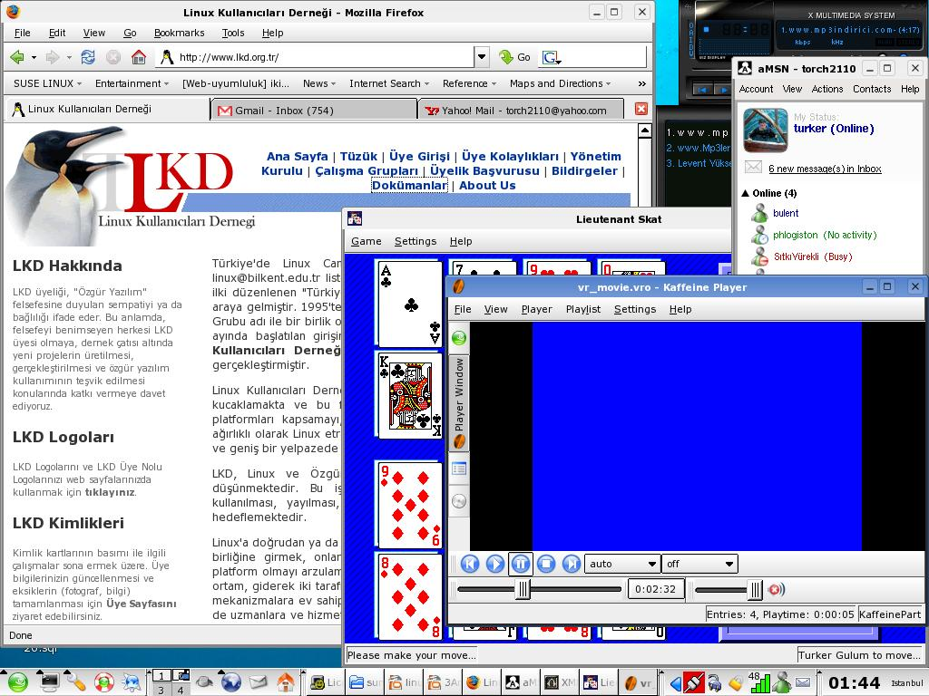

Slide 15
26 Nisan 2002
Ömer Emre Tokel ve Oğuz Yılmaz

Slide 16
Kıyas
Son Kullanıcı Müzeyyen:
Yıl 2002.. Yaş 23, Bayan, Ev kızı...
“Ücretsiz olsun”
“Kolay kullanılmalı”
“Oyun oynamak istiyorum”
“Yeniden başlat demesin bana”
“İnternet’te olabilecek miyim?”
“Virüs istemiyorum!”
“Tıklamadan olmaz!”
Farkettim de hepsi “Onlarda” da var...

Slide 17
Kıyas
Son Kullanıcı Müzeyyen:
Yıl 2006.. Yaş 27, Bayan, Evlenmiş... Limitli ADLS'i bağlanmış
“Ücretsiz olması çok iyi”
“Kolay kullanabiliyorum, alıştım”
“Yeni oyunlar çıkıyor hergün ama benim pek zamanım kalmadı oyun için”
“Yeniden başlat mı? o da ne?”
“İnternet’te çok hızlı, tarayıcılar verimli?”
“Virüs mü? Anılarımda kaldı!”
Farkettim de ben artık Linux kullanıcısıyım

Slide 18
Kıyas
Geliştirici Hulu{s,t}i:
Yıl 2002.. Yaş 24, Erkek, Veritabanı Programcısı
“Ücretsiz olsa”
“Esnek olmalı”
“Keşke kodunu görebilseydim”
“Hemen derlese”
“Herşeyi kendim yazmak zorunda mıyım?”
“Yanlış yaptığımda kitlemese”
“Dokümanlar nerede demesem”
“Kime sorsam?”
Bunlar onda yoktu. Neyse ki artık “O” var ...

Slide 19
Kıyas
Geliştirici Hulu{s,t}i:
Yıl 2006.. Yaş 28, Erkek, Veritabanı Yöneticisi.. Hala bekar???
“Ürün ücretsiz ama servis hizmeti ücretli karşılanmalı”
“Esnek olmaktan öte bir de güvenilir”
“2 yıl önce kodunda değişiklik yapıp gönderdim, artık çorbada benim de tuzum var.”
“Kitleme mi? Veritabanı dosyalarını kaybetmek mi? Hayatımda yok bunlar.”
“Türkçe belgeler yazdım web'de var”
“Bir sorunuz olursa bana danışabilirsiniz?”
Neyse ki artık “Linux Kullanıyorum”...

Slide 20
Kıyas
Sistem Yöneticisi Bora:
Yıl 2002.... Yaş 35, Eski XXXXX Ağ Yöneticisi
“Ücretsiz olsa”
“Esnek olmalı”
“Kodu bile değiştirebilsem”
“Gözüm arkada kalmamalı!”
“Donanımlar çok pahalı...”
“Yazdıklarımı görsünler ama okuyamasınlar istiyorum...“
“Uptime’mımı gururla gösterebilmeliyim”
Yolun yarısındayım :(

Slide 21
Kıyas
Sistem Yöneticisi Bora:
Yıl 2006... Yaş 39, Bu işten ekmek yiyor
“Ürün ücretsiz ama ben eğitim ve servis hizmetinden para kazanıyorum”
“Gözüm arkada kalmıyor artık”
“Donanımlar hala çok pahalı ama elinizdeki donanım mutlaka size yetecek şekilde bir Linux çalıştırır...”
“Müşterilerim Uptime’larıyla gururlanıyorlar”
Geçenlerde linanssız yazılım kullanan bir firma geldi, bütün işletim sistemlerini Linux'a taşıdık..

Slide 22
Kıyas
Linux “kıyas” kaldırmaz

Slide 23
Linux'u nerede kullanabiliriz?
Eğitim kurumları
Savunma
Sanayii – Kamu kuruluşları
Mali kuruluşlar
Küçük Ofisler
Evler

Slide 24
Türkiye'de Neler Yapılıyor?
Nerelerde kullanılıyor?
Kamu: Yargıtay, Tapu ve Kadastro, Milli Piyango İdaresi, Merkez Bankası, Sağlık Bakanlığı, İçişleri Bakanlığı İstihbarat Daire Başkanlığı, Milli Eğitim Bakanlığı, TÜBİTAK, ULAKBİM, Emniyet Genel Müdürlüğü Kriminal Polis Laboratuvarı ...
Özel Sektör: Paşabahçe A.Ş., Şişecam A.Ş., CNR Fuarcılık, Benckiser, Hunca, Tofaş A.Ş., Teba Fırınları ...
Üniversiteler: ODTÜ, İTÜ, DEÜ, İstanbul, Hacettepe, Bilkent, Çankaya, Ankara, Boğaziçi, Kocaeli, Beykent, İzmir Ekonomi, Çanakkale Onsekiz Mart, Süleyman Demirel, Malatya İnönü, Selçuk Üniversiteleri ...
TürkTelekom A.Ş., Ziraat Bankası, Philips....

Slide 25

MS Windows Uyumluluğu
MS Windows ile aynı bilgisayarda durabilir, açılışta istediğiniz işletim sistemini seçebilirsiniz
MS Windows'un dosya sistemlerini tanıyor
MS Windows ağlarına tam entegre olabiliyor, diğer MS Windows bilgisayarlarla Ağ Komşularında yer alabiliyor
OpenOffice.Org ile MS Office belgeleri açabilir, yazabilirsiniz
DOSEmu ile DOS programları çalıştırabilirsiniz
Wine ile -bazı- MS Windows programlarını çalıştırabilirsiniz
WineX ile DirectX kullanan MS Windows oyunlarını oynayabilirsiniz
VMWare ile bir pencere altında MS Windows açılarak istediğiniz yazılımı kullanabilirsiniz.

Slide 26
Linux'u nasıl deneyeceğim?
Live / Çalışan CD'ler
VMware / Vmplayer – Kurulu makineler
Gerçek bir deneyim için: diskinizdeki bir iki GB'lık boş bölüm...

Slide 27

  Linux budur......
  Korsan İşletim Sistemi Kullanmayın,
  Linux Kullanın

